Slide 1
Pet Klinik proje
DEMET KOÇHAN
İLAYDA GÜLER
Emine Şahsanem Demirel

Slide 2

GİRİŞ SAYFASI
Sistemde kayıtlı olan kullanıcıların siteye giriş yapabilmesi için mail adreslerini ve şifrelerini doğru girmesi gerekmektedir.
Eğer kullanıcı sistemde kayıtlı değilse giriş yapabilmek için yeni üye oluştur butonunu kullanarak kayıt oluşturmalıdır.

Slide 3
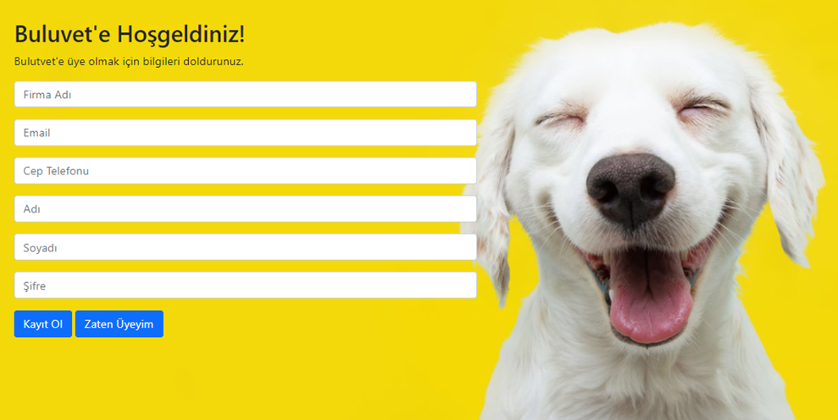
KAYIT SAYFASI
Sisteme giriş için kayıt yapılmalıdır. Kayıt için, firma adı, mail adresi, cep telefonu, adı, soyadı ve şifre bilgisi girilmelidir.
Siteye kayıt sisteminden kayıt yapılan her kullanıcının rolü default olarak müşteri olarak atanmaktadır. Bu şekilde kayıt yapmış olan kullanıcıların sadece izni olan sayfalara erişimi bulunmaktadır.

Slide 4
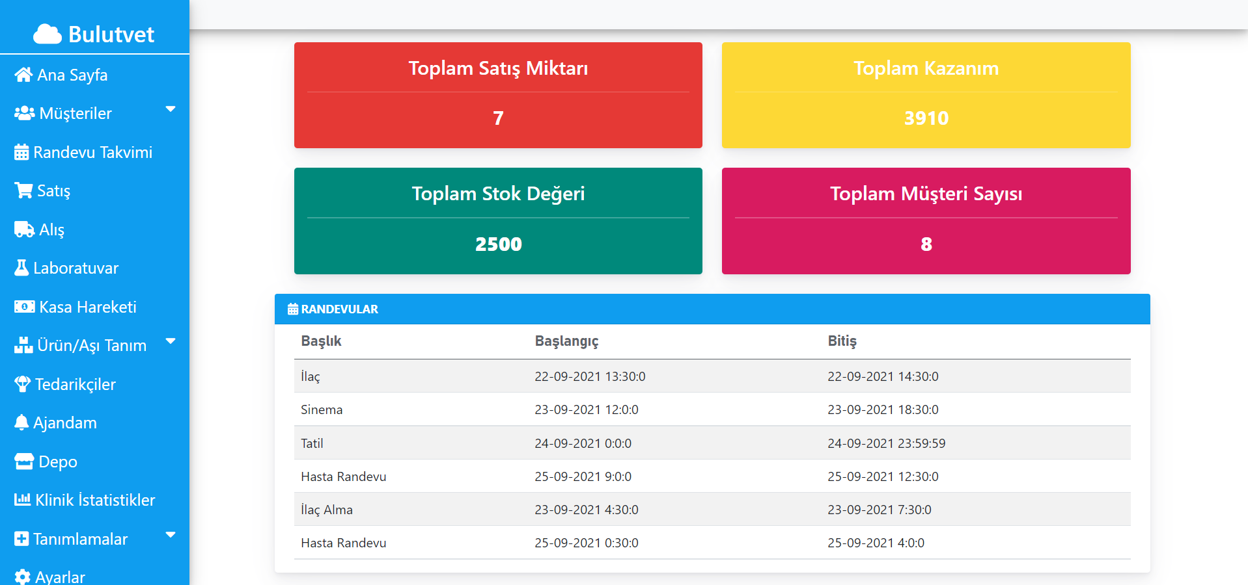
DASHBOARD SAYFASI
Ana sayfa iki ayrı bölümden oluşur. Üst bölümde «Toplam Satış Miktarı», «Toplam Kazanım», «Toplam Stok Değeri» ve «Toplam Müşteri Sayısı» verileri bulunur. Alt bölümde ise randevuların bir listesi bulunur.

Slide 5
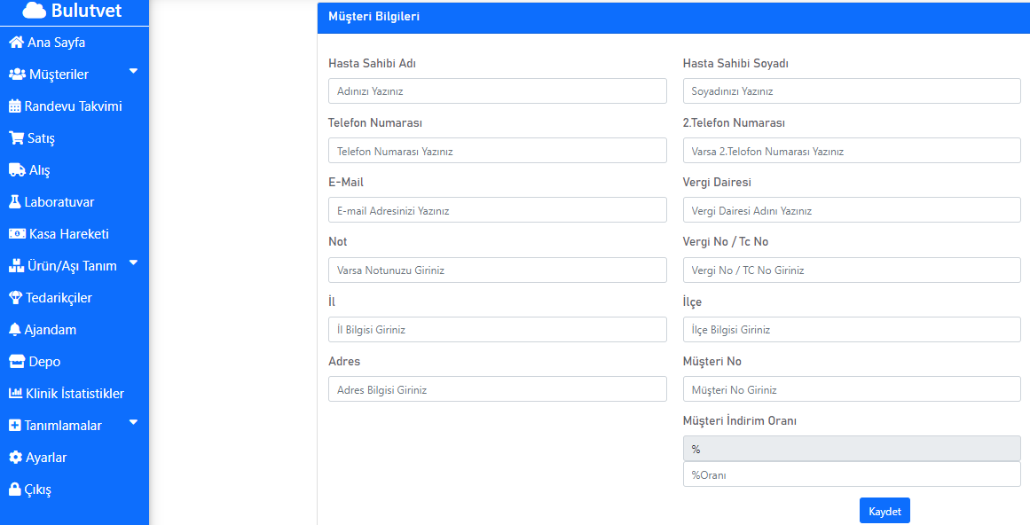
MÜŞTERİ EKLEME SAYFASI
Müşteri ekleme sayfasında klinik için hayvanını getiren kişinin bazı bilgileri alınmaktadır.

Slide 6
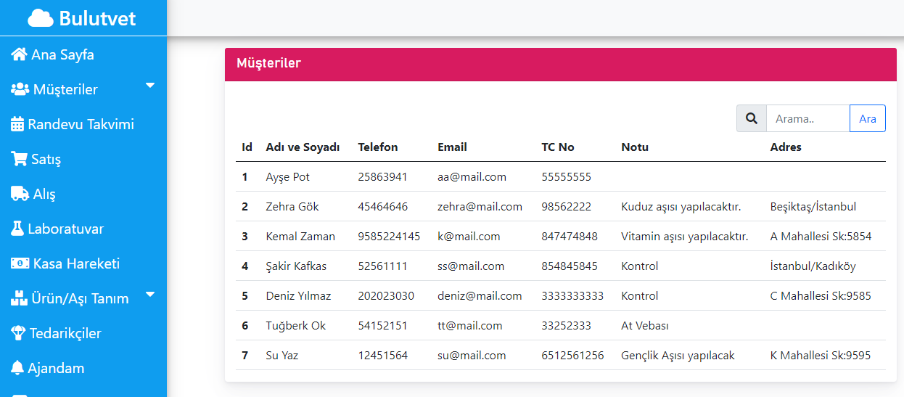
MÜŞTERİ LİSTELEME SAYFASI
Sistemde kayıtlı müşterilerin bilgilerinin listelendiği sayfadır.

Slide 7
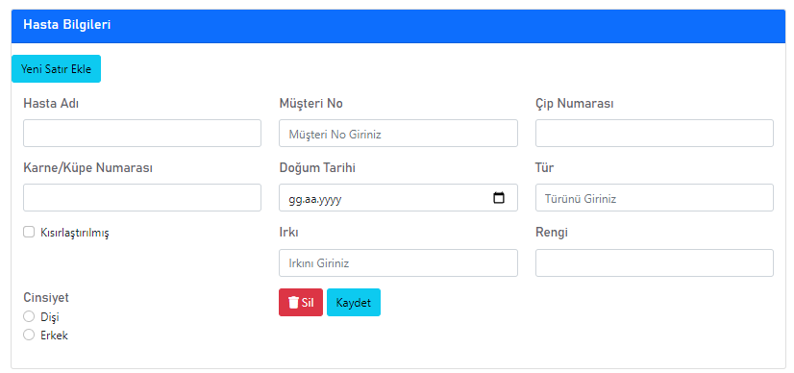
Müşteri ekleme sayfası içinde müşterinin hayvanını da eklenmesi yapılmaktadır.
Bu bilgiler içinde müşteri no mutlaka belirtilmelidir, çünkü hayvanlarının sahiplerinin doğru bir şekilde eşleştirilmesi gerekmektedir.

Slide 8
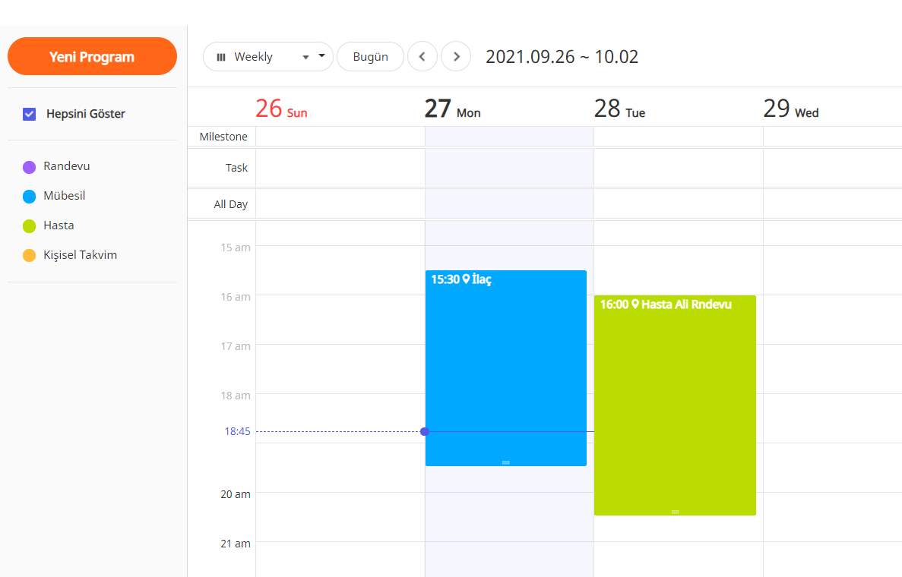
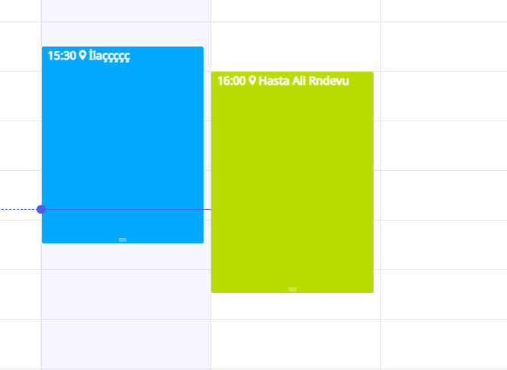
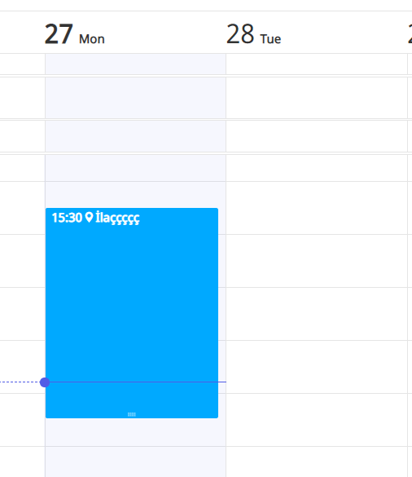
RANDEVU TAKVİMİ SAYFASI
Randevu Takviminde kullanıcı, konularına göre takvime veri ekleyebilir. Eklenen veriyi düzenleyebilir ve silebilir. Eklenen veri, konunun sahip olduğu renk ile tabloda gözükür.

Slide 9
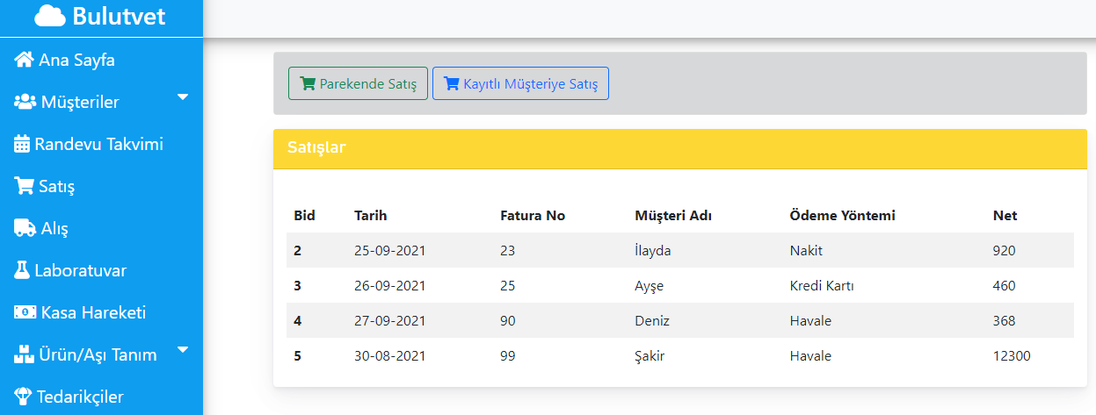
SATIŞ SAYFASI
Satış sayfasında sistemden daha önce kayıtlı müşteriler üzerinden yapılmış satış listesi bulunmaktadır. Parekende ve kayıtlı müşteriye satış olarak satış iki şekilde gerçekleştirilebilmektedir.

Slide 10
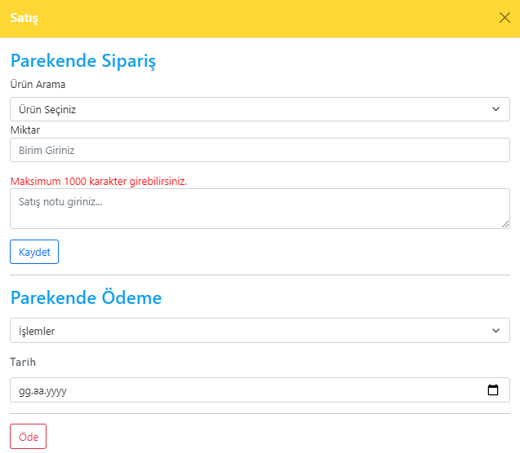
PAREKENDE SATIŞ SAYFASI
Parekende satış kısmında ilk olarak sipariş verilmesi gerekmektedir. Ürün, miktar ve satış notu bilgilerinin girilmesi gerekmektedir.

Slide 11
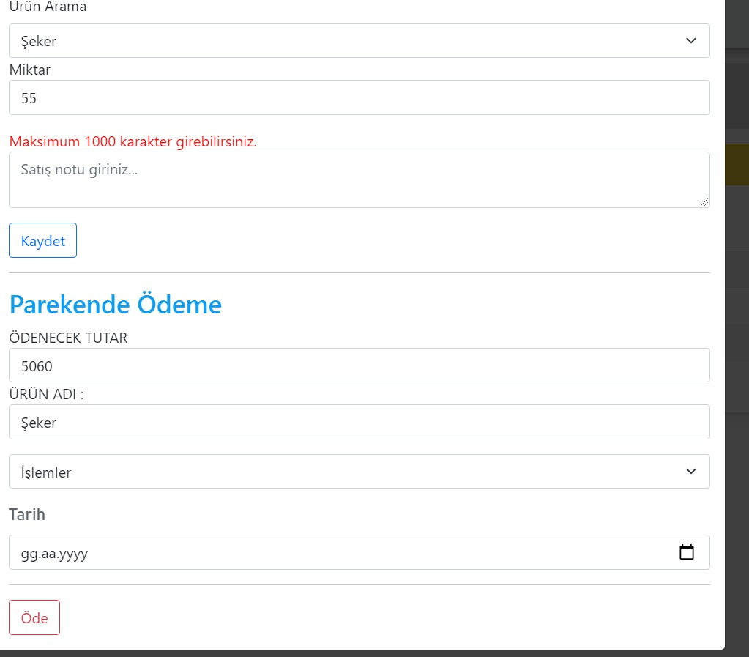
PAREKENDE SATIŞ SAYFASI
Sonrasında sayfaya tekrar girip işlem yapmak istediğimiz ürün ve miktarı tekrar girdiğimizde ödeme kısmında, ödememiz gereken tutar, ürün adı otomatik olarak gelmektedir.
Siparişi nasıl ödeneceği ve satın alınma tarihi girilip satış işlemi gerçekleştirilir.

Slide 12
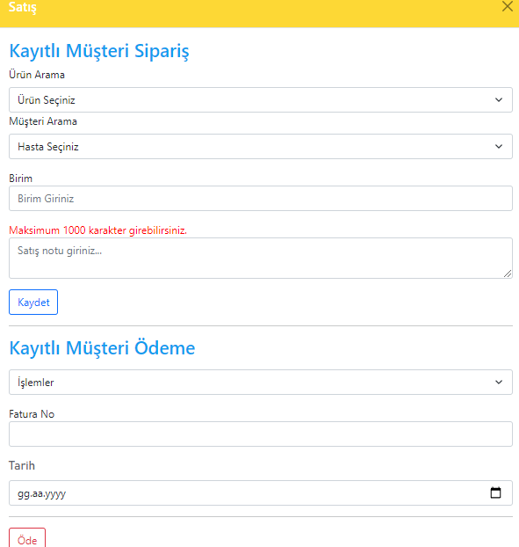
KAYITLI MÜŞTERİYE SATIŞ SAYFASI
Kayıtlı müşteriye satış kısmında ilk olarak ürünün, ürün tanım sayfasındaki stok kısmına eklenme yapılabilir.
Sonrasında bu sayfada ürün, müşteri, miktar ve satış notu bilgileriyle sipariş verilmektedir.

Slide 13
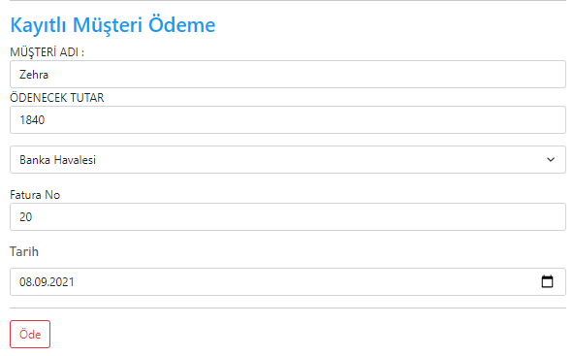
KAYITLI MÜŞTERİYE SATIŞ SAYFASI
Sipariş işleminden sonra ürün,müşteri ve miktar bilgisi tekrar girildiğinde ödeme kısmında müşteri adı ve ödenecek tutar otomatik gelmektedir.
Bu işlemin ne şekilde gerçekleşeceğini, tarihi ve fatura numarası girildikten sonra satış işlemi gerçekleştirilmektedir.

Slide 14
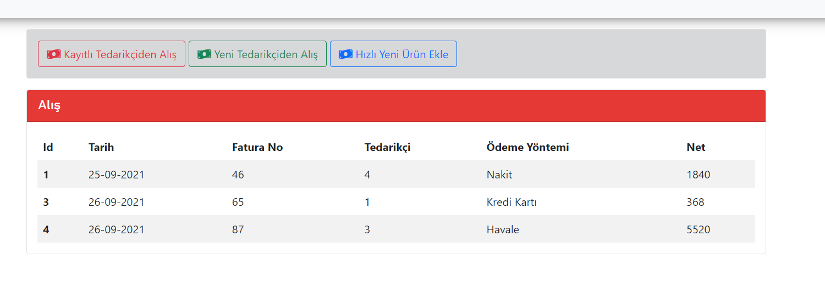
ALIŞ SAYFASI
Alış sayfasıda kullanıcı, ilk olarak daha önce satın alınan ürünlerin bir listesini görür. Yeni bir alış işleminde, eğer daha önceden kayıtlı bir tedarikçi ve o tedarikçinin ürünleri varsa, kayıtlı tedarikçiden alış kısmı kullanılır. Ancak alış yapılacak tedarikçi sistemde kayıtlı değilse, yeni tedarikçiden alış kısmı ile önce tedarikçi eklenir. Eklenen tedarikçiye ise hızlı yeni ürün ekleme ile ürün eklenir. Buradaki Yeni tedarikçiden alış ile Hızlı yeni Ürün ekleme kısımları, Tedarikçi ve ürün sayfasına bağlıdır.

Slide 15
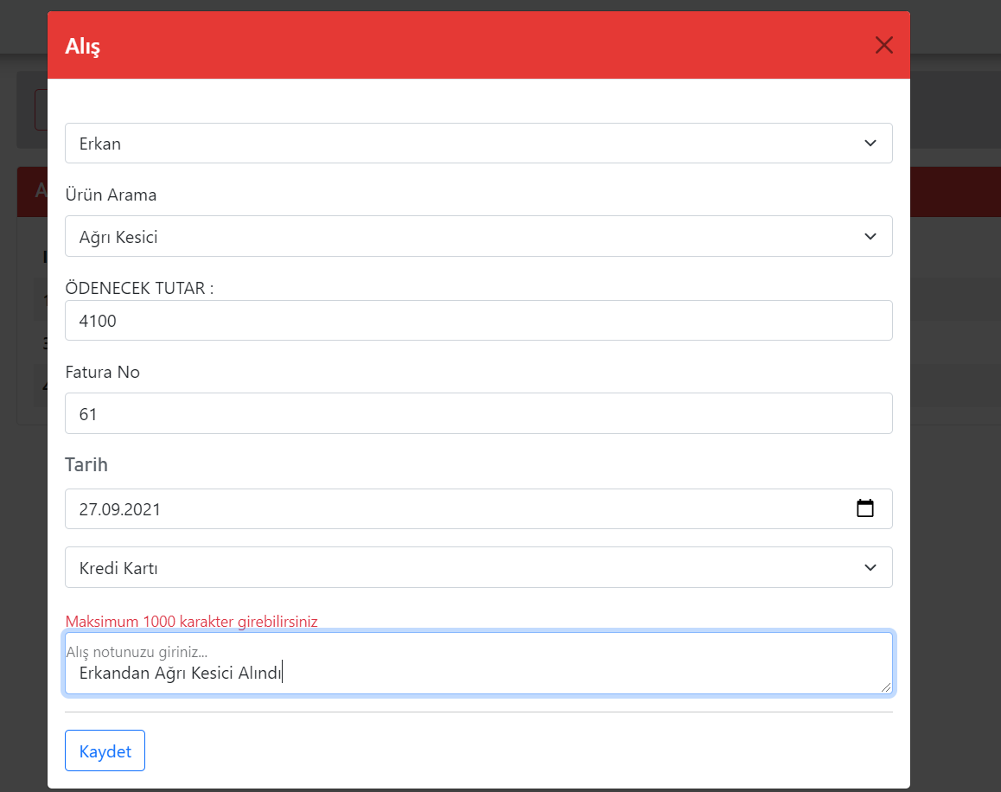
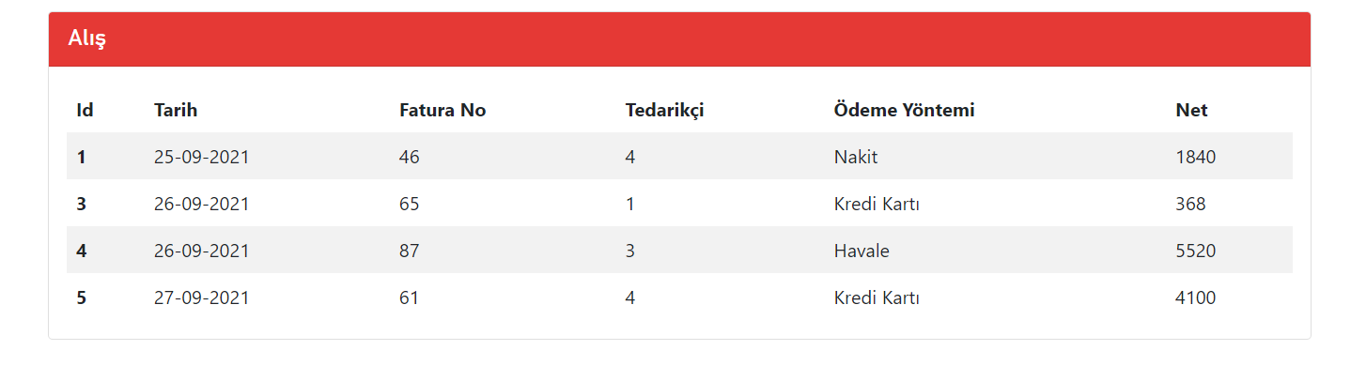
Kayıtlı olan kullanıcıdan alış için, gerekli bilgiler doldurulur. Burada tedarikçi adı ve ürünü seçildikten sonra Ödenecek olan tutar otomatik olarak hesaplanır. Veri kaydedildikten sonra kullanıcı, güncel olarak alınan ürünlerin listesini görür.

Slide 16
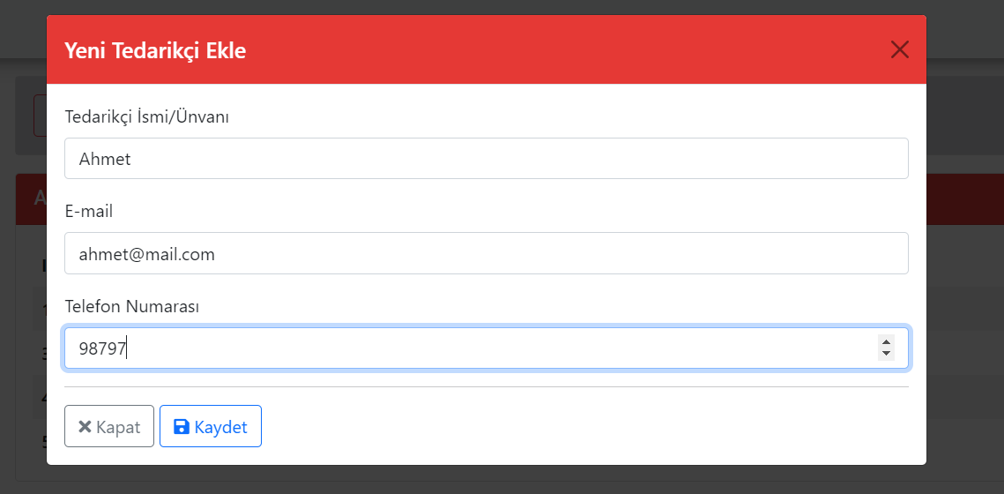
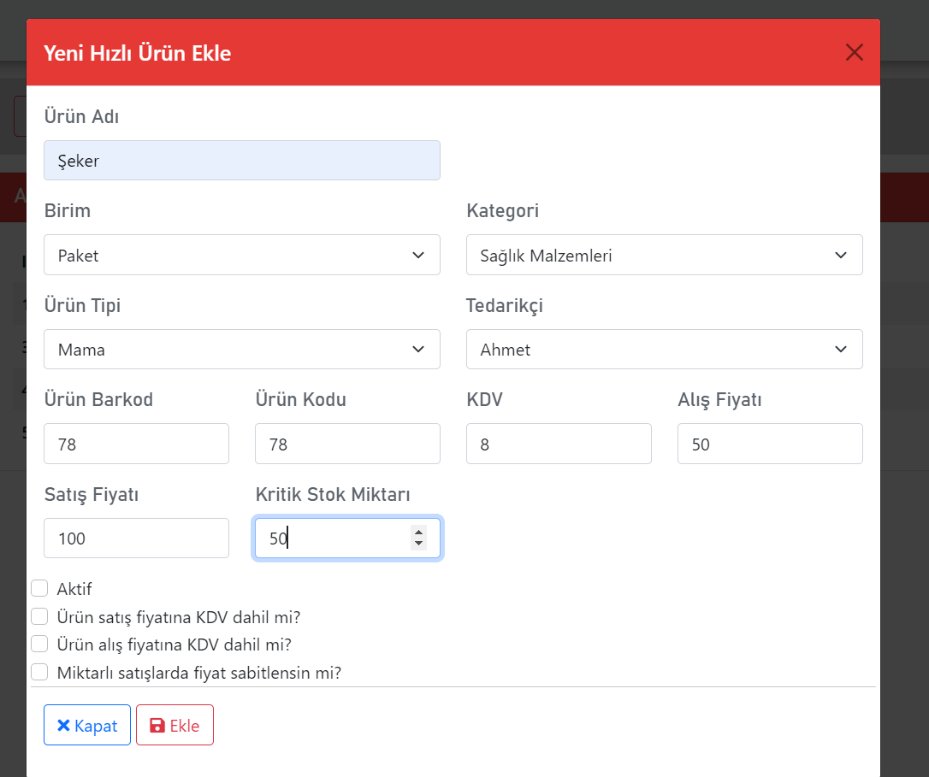
Yeni Tedarikçiden alış için önce tedarikçi kaydedilir. Tedarikçi eklendikten sonra bu tedarikçiye hızlı yeni ürün ekleme ile ürün girilir. Bu bilgiler girildikten sonra daha önce gösterilen kayıtlı tedarikçiden alış kısmı ile ödeme işlemi tamamlanır.

Slide 17
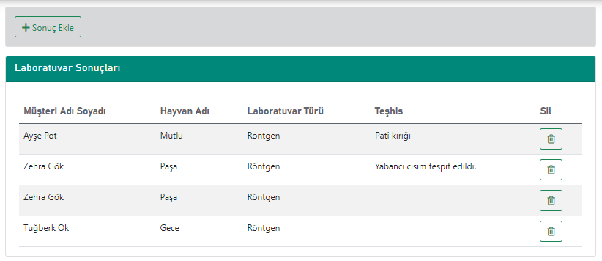
LABORATUVAR SAYFASI
Bu sayfaya sadece rolü doktor olan kullanıcılar erişebilmektedir. Sayfada sistemde var olan sonuç bilgilerinin listesi bulunmaktadır. Sonuç ekle butonuyla yeni sonuç eklenebilmektedir. Silme butonuyla bu sonuç silinebilmektedir.

Slide 18
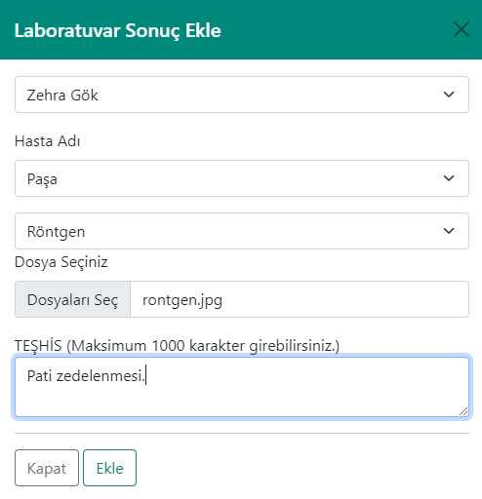
Laboratuvar sonucu eklerken müşteriyi seçtiğimizde, müşteriye ait hastalar aşağıda bulunan seçenekte gelmektedir. Bu seçimlerden sonra yapılmış işlem, bu işlemin dosyası ve teşhis notu girilip eklenme işlemi tamamlanmaktadır.

Slide 19
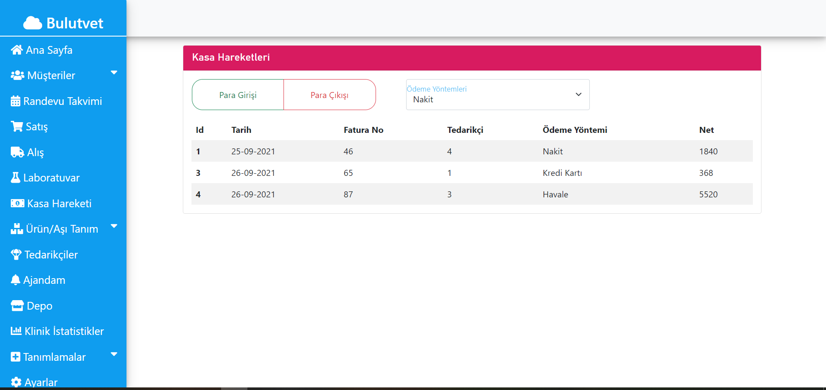
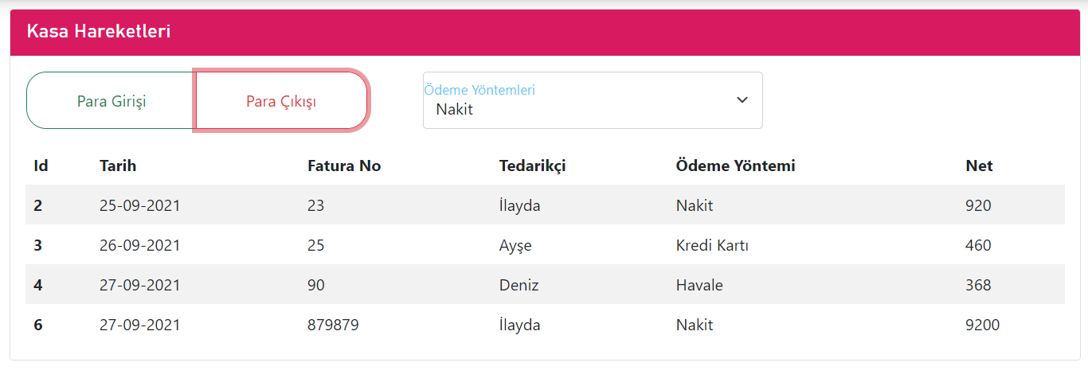
KASA HAREKETLERİ SAYFASI Kasa hareketleri sayfasında para girişi, para çıkışı ve ödeme tipi seçilip kasa hareketleri listelenir. Sayfa ilk açıldığında kasadaki para girişleri listelenir. Para çıkışı butonuna basıldığında ise kasadan para çıkışları listelenir.

Slide 20
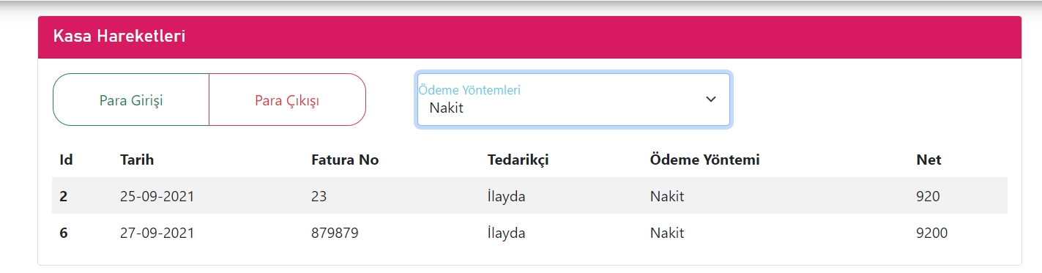
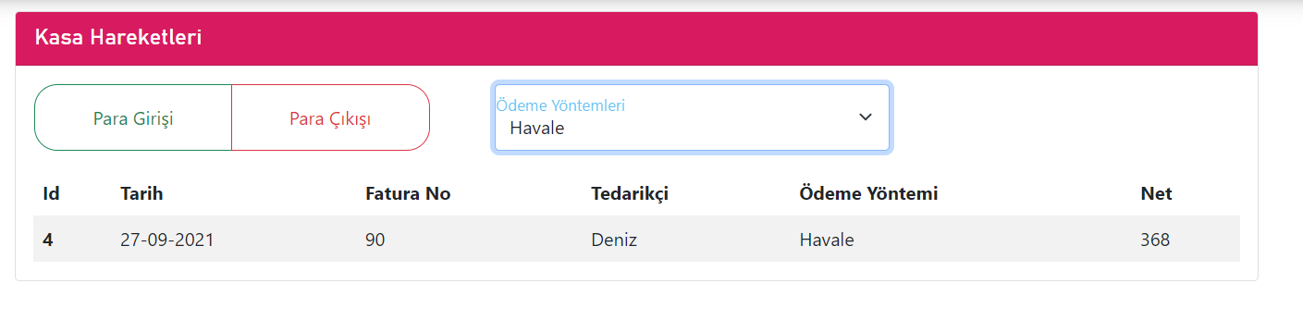
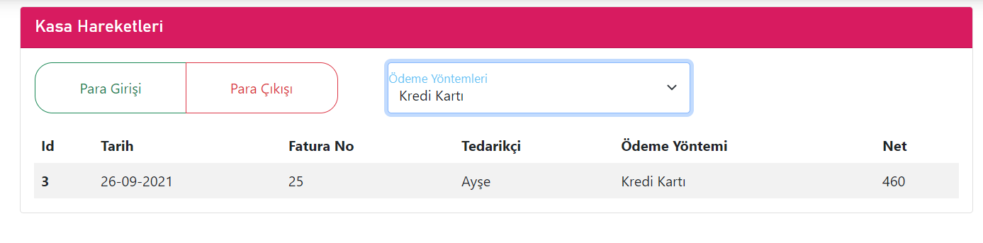
Ödeme yöntemi seçildiğinde seçilen kasa hareketi ödeme yöntemlerine göre listelenir.

Slide 21
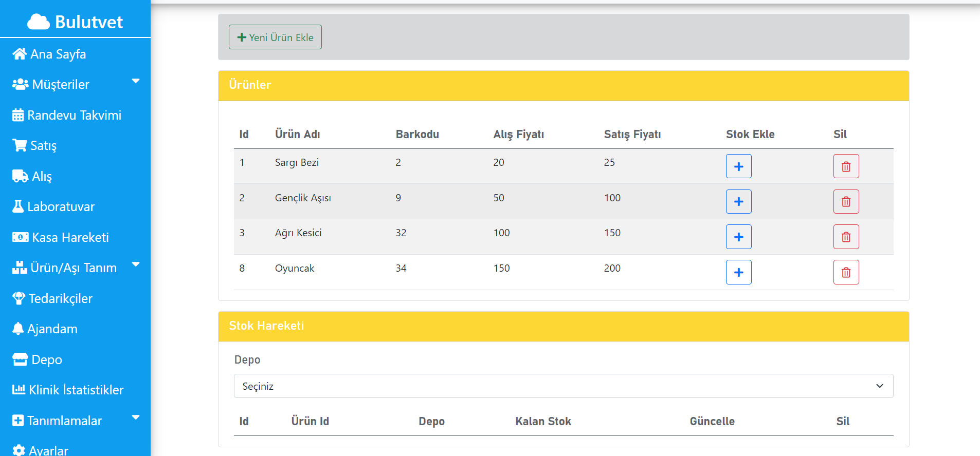
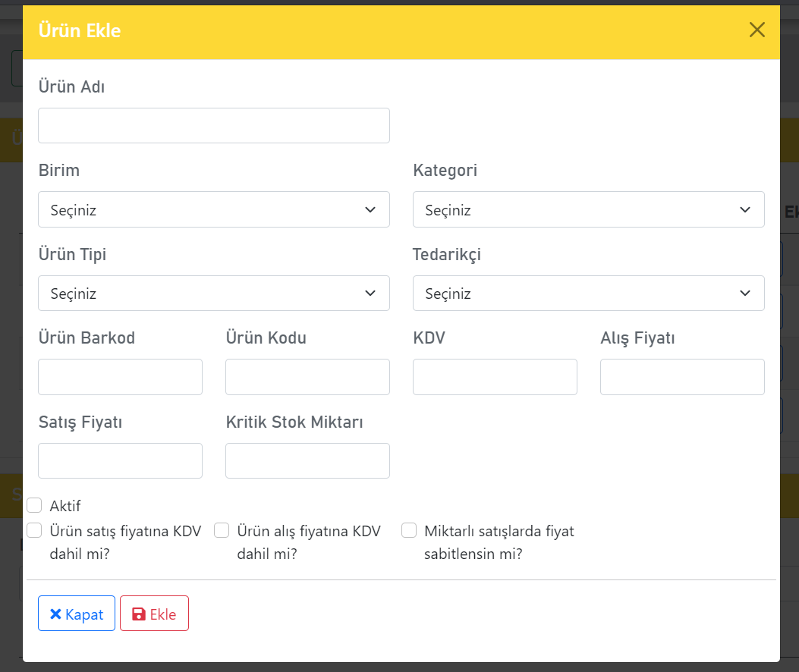
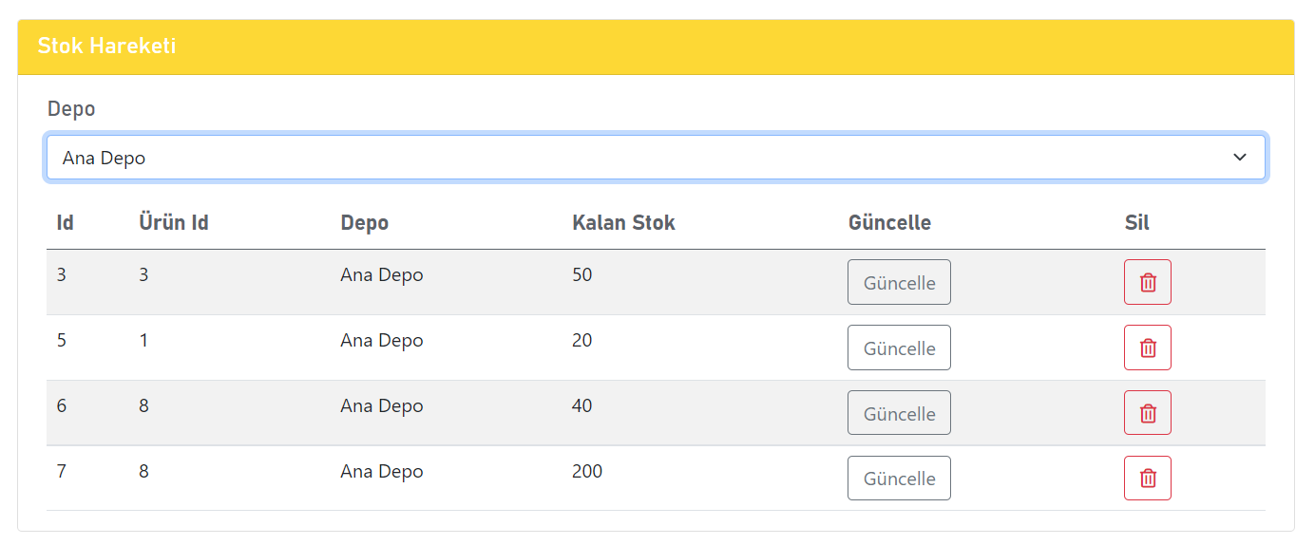
ÜRÜN/AŞI TANIM SAYFASI Ürün tanım sayfasına ait iki tane database tablosu bulunur. Bu tablolar ürün bilgileri ve stok bilgilerini tutar. Ürün tanım sayfasında ürünlerin listesi, stok hareketleri ve yeni ürün ekleme butonu bulunur. Yeni ürün ekle butonuna basıldığında ürün ekleme formu karşımıza çıkar. Bu forma gerekli bilgiler doldurulduktan sonra «Ekle» butonuna basılır ve eklenen ürün ürünler listesinde gözükür.

Slide 22
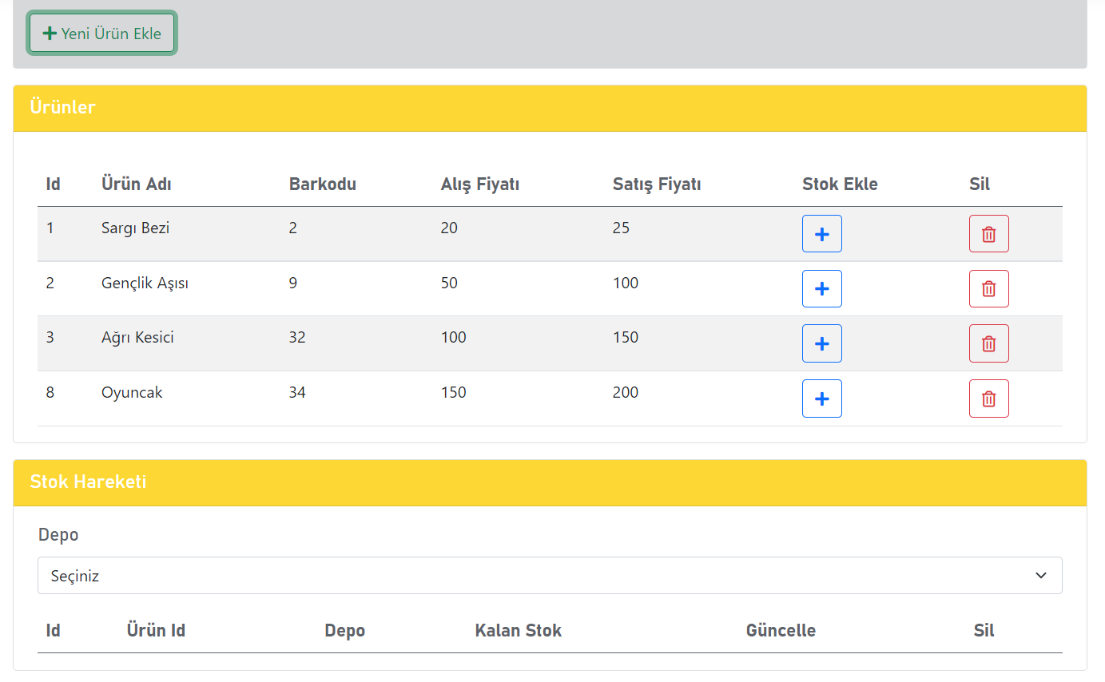
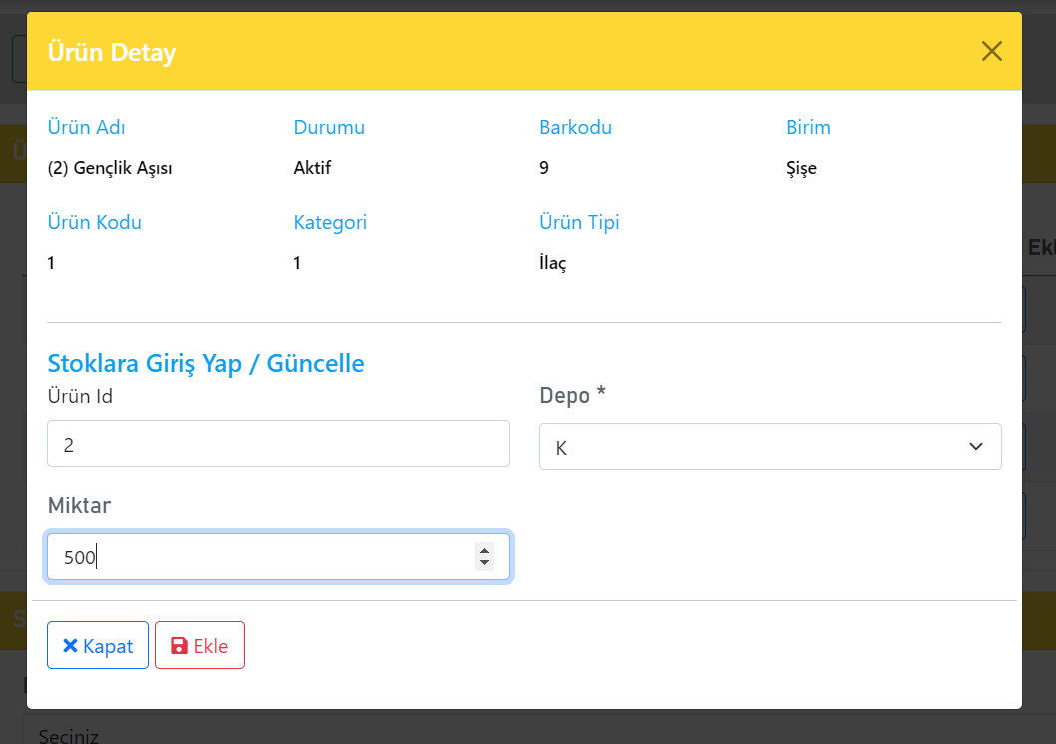
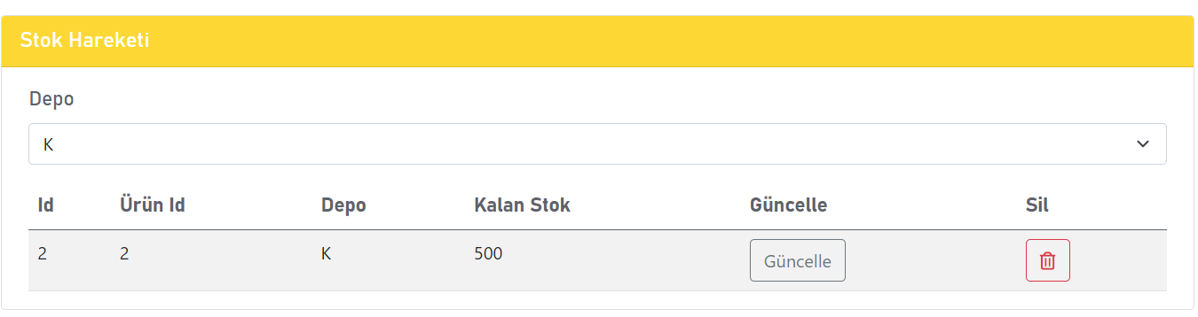
«Stok Ekle» butonuna basıldığında ise karşımıza ürünün detaylarının bulunduğu ve stok ekleme formunun bulunduğu bir pencere açılır. Stok ekleme / Güncelleme formunda depo seçilir ve miktar girilir ekle butonuna basıldığında ürün stoklara eklenir. Stoklara eklenen ürünü görmek için alt tarafta bulunan stok hareketi tablosundan önce depo seçilir. Seçilen depoya göre ürünler listelenir.

Slide 23
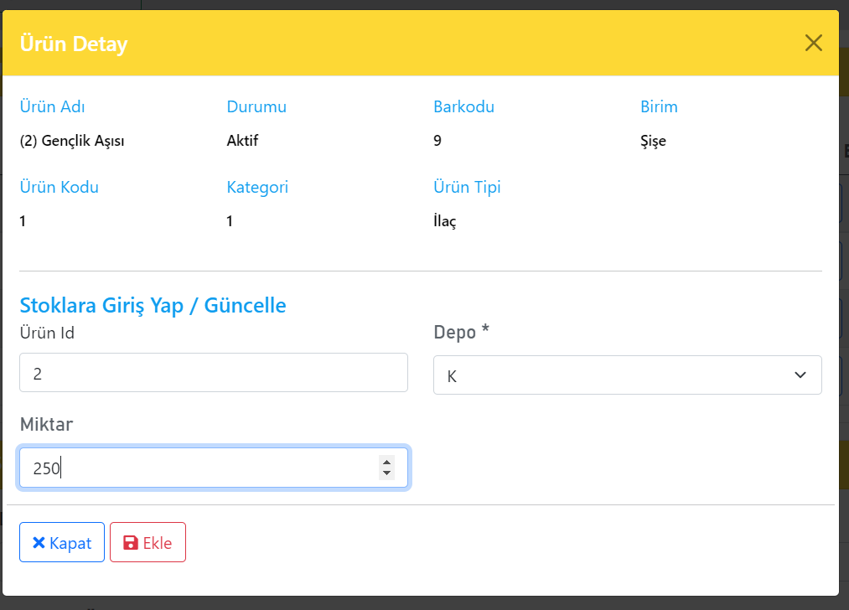
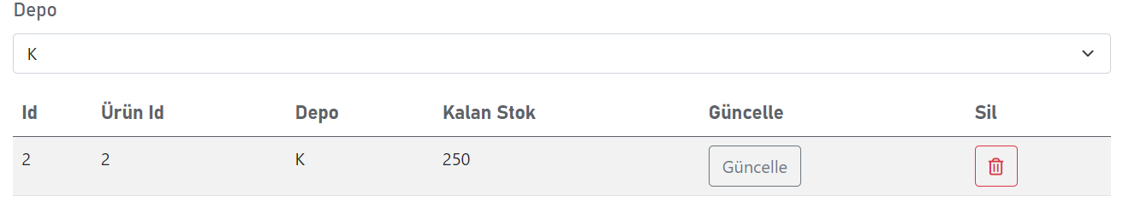
«Güncelle» butonuna tıklandığında ise ürünlerin stok bilgilerinde değişiklik yapılır. Son olarak ürünün bilgileri tabloda güncellenir. Ayrıca silinmek istenen ürün ve stok «Sil» butonu ile silinebilir.

Slide 24
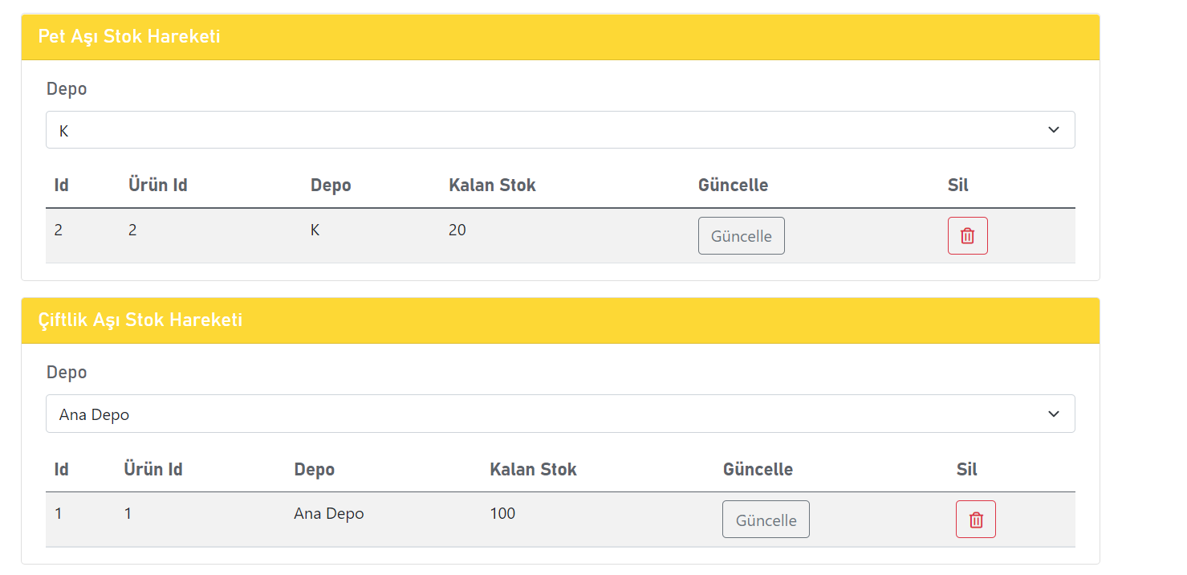
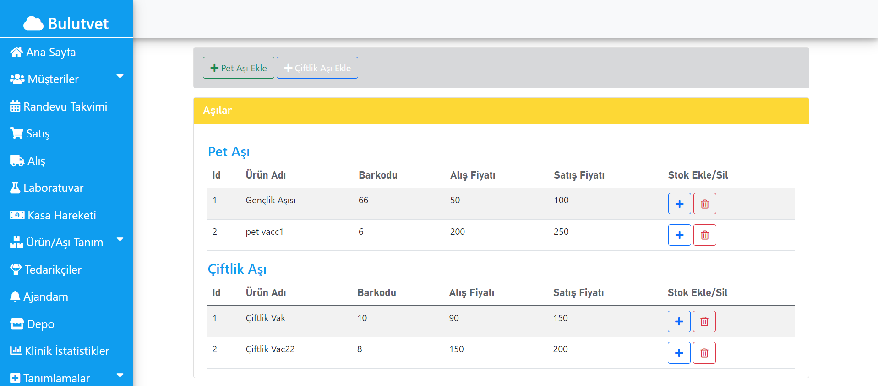
Aşı ekleme sayfasında pet aşı, çiftlik aşı, pet aşı stok ve çiftlik aşı olmak üzere database tablolarında veriler tutulur. Bu sayfa «Çiftlik Aşı Ekle», «Pet Aşı Ekle» butonları, aşıların listeleri ve aşıların stok değerleri hakkına bilgileri barındırır.

Slide 25
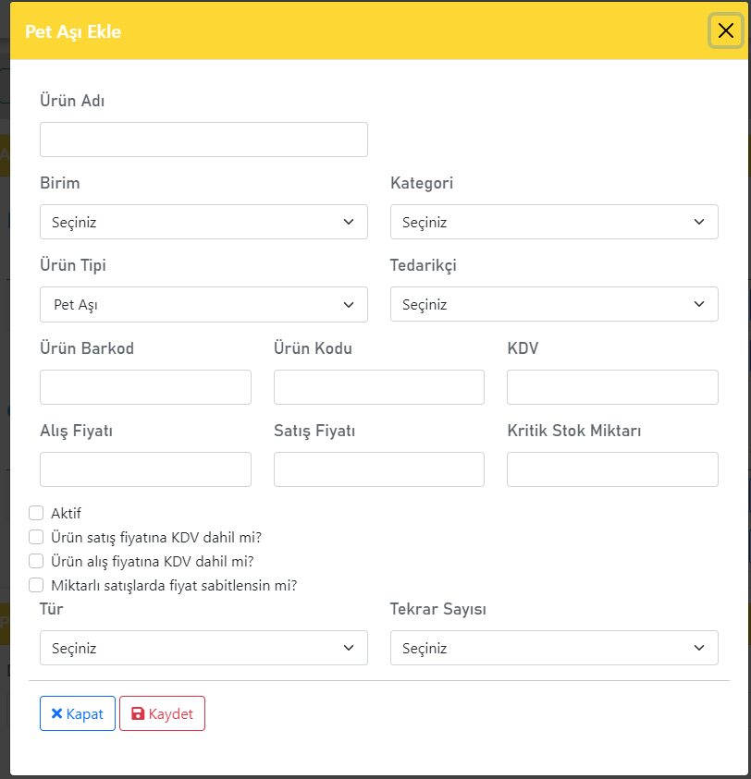
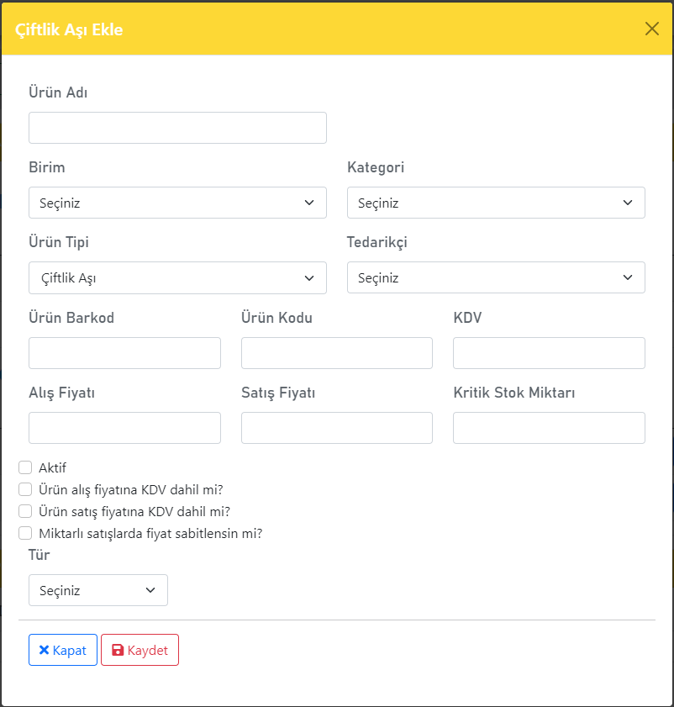
Aşı ekleme butonlarına basıldığında aşılara ait formlar çıkar. Formlar doldurulup kaydet butonuna basıldığında ürünler eklenilen aşının türüne göre listelerde gözükür.

Slide 26
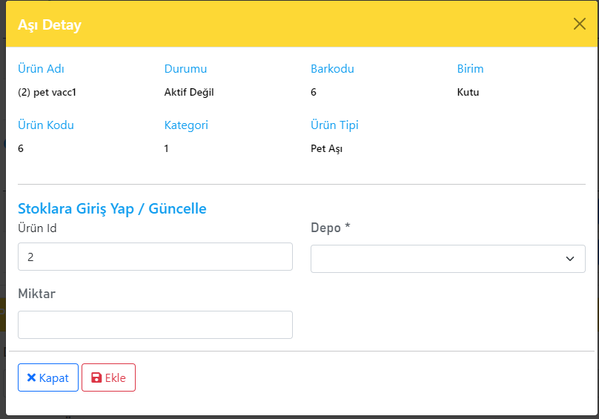
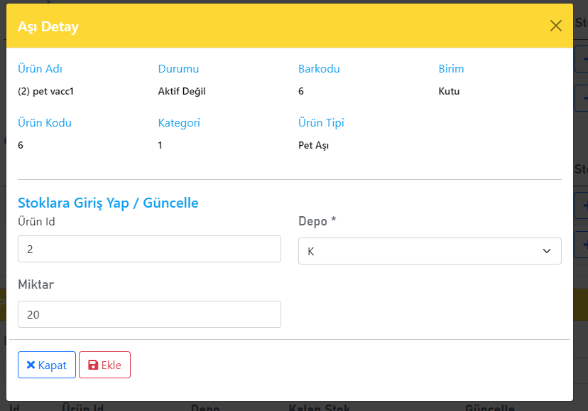
«Stok ekle» butonuna basıldığında aşının detayları ve stok formunun bulunduğu pencere açılır. Buradaki bilgiler doldurulup ekleye basıldıktan sonra stoklara giriş yapılır. «Güncelle» butonuna basıldığında ise yine aynı pencere karşımıza çıkar fakat formdaki bilgiler dolu olarak gelir ve güncellenmek istenen bölüm güncellendikten sonra stok tablosu güncellenir.

Slide 27
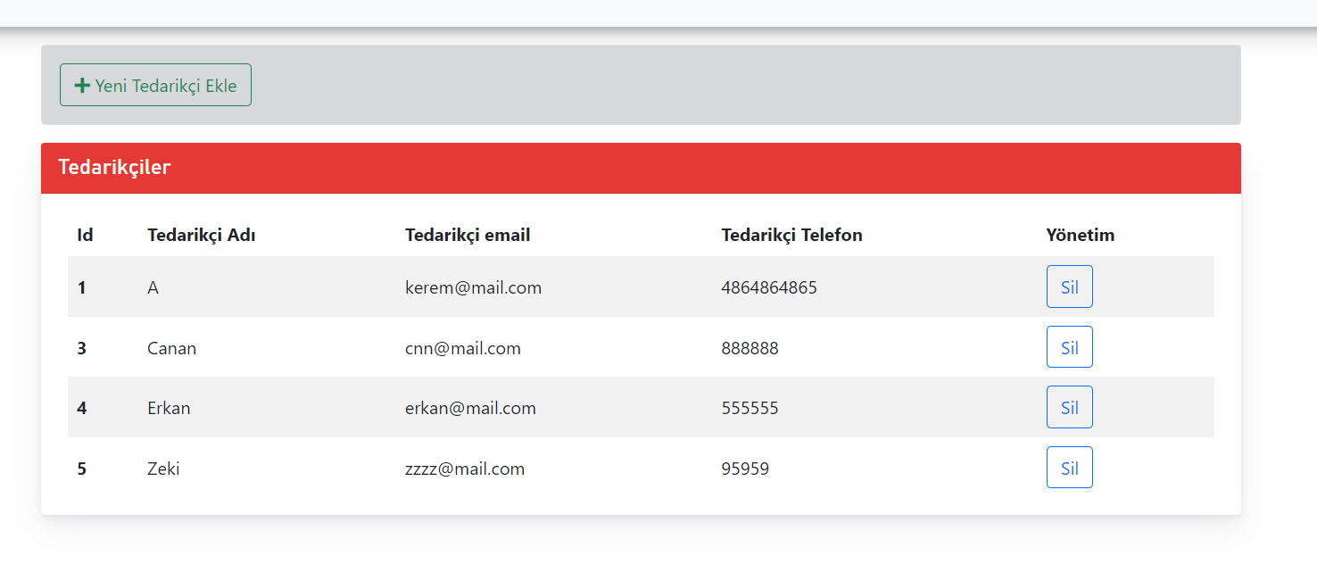
TEDARİKÇİ SAYFASI
Tedarikçiler sayfasında kullanıcı ilk olarak veri tabanında kayıtlı olan tedarikçilerin listesini görür. Bu sayfada kullanıcı yeni bir tedarikçi ekleyebilir ve kayıtlı olan tedarikçiyi silebilir.

Slide 28
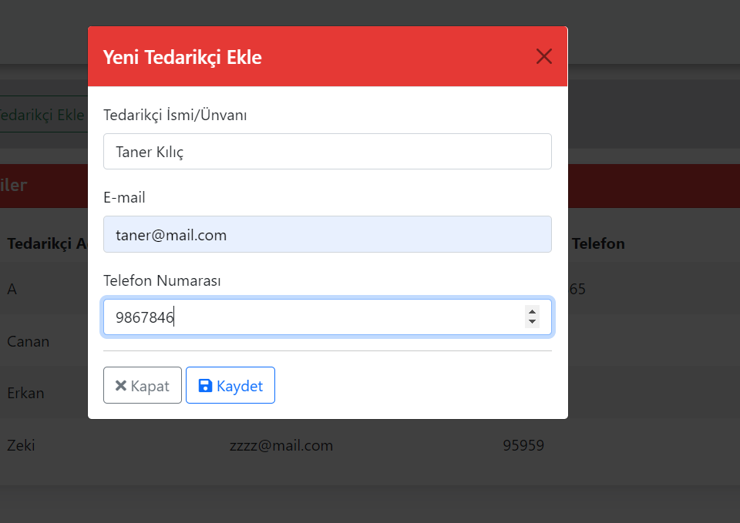
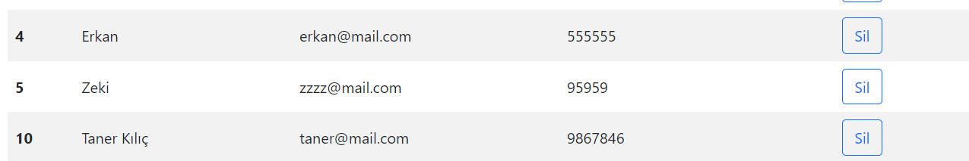
Kullanıcı yeni tedarikçi ekle butonuna bastığında karşısına çıkan ekrandaki bilgileri doldurarak, tedarikçiyi veri tabanına ekleyebilir.
Kaydet butonuna basıldıktan sonra eklenen tedarikçi, tedarikçi listesinde gözükür.

Slide 29
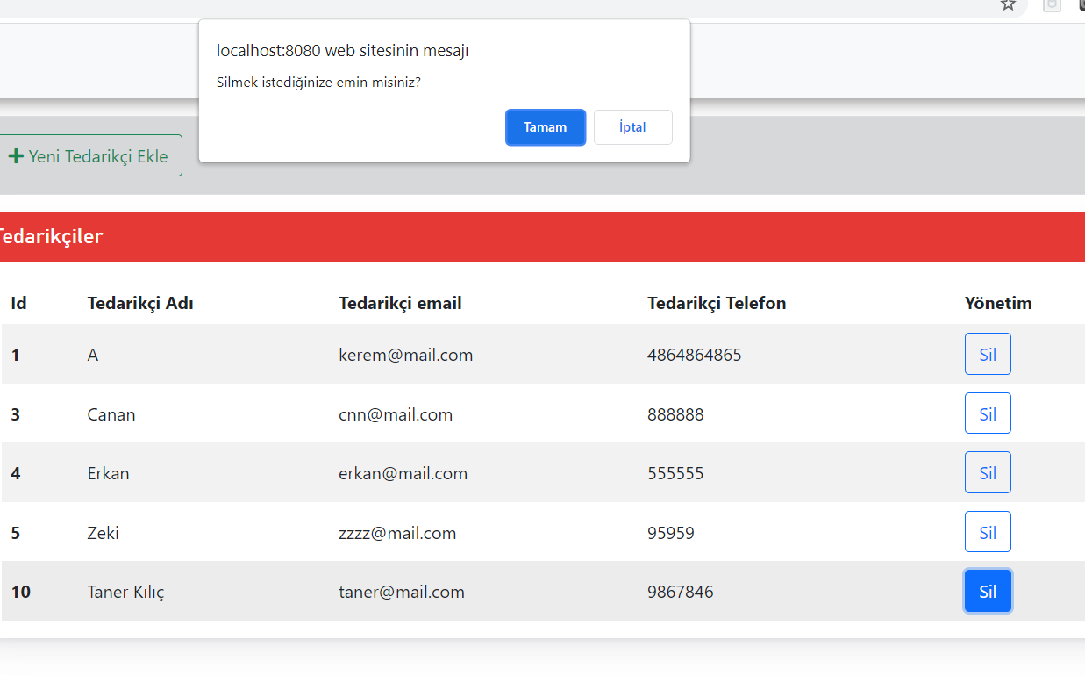
Silme işleminde ise veriyi silmeden önce kullanıcıya bilgilendirme mesajı gösterilir. Bu mesajdan sonra tedarikçi veri tabanından ve güncel listeden silinir.

Slide 30
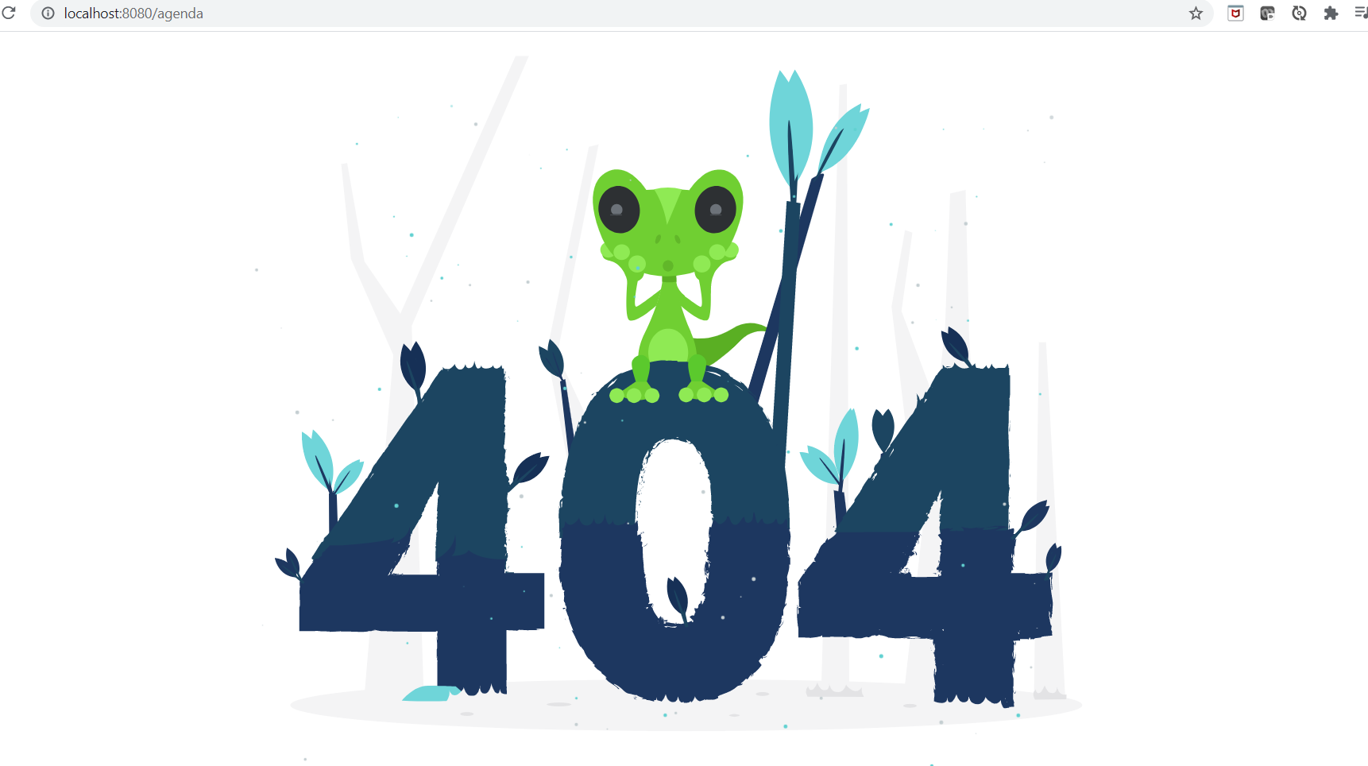
Ajandam ve Laboratuvar sayfalarına, Ayarlar kısmında belirlediğimiz rollere göre kullanıcılar girebilir. Ajandam sayfasına Admin giriş yapabilirken, laboratuvar sayfasına Doktor giriş yapabilir. Bu kullanıcılar dışında giriş yapmak isteyenler 404 sayfasına yönlendirilir.

Slide 31
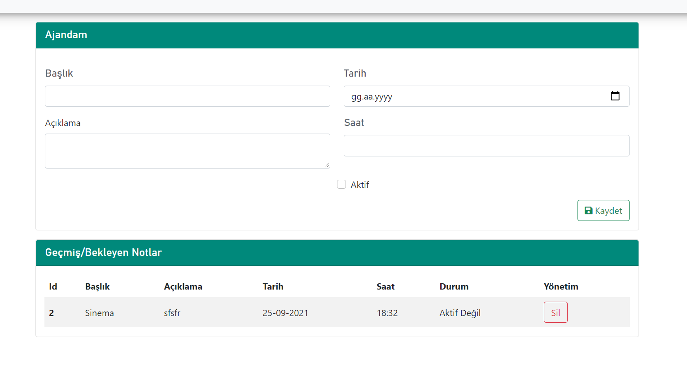
AJANDAM SAYFASI
Admin ile giriş yapılan ajandam sayfasında, kullanıcı yeni notlar ekleyebilir ve bu notların güncel bir şekilde listesini görebilir. Ayrıca herhangi bir veriyi silebilir.

Slide 32
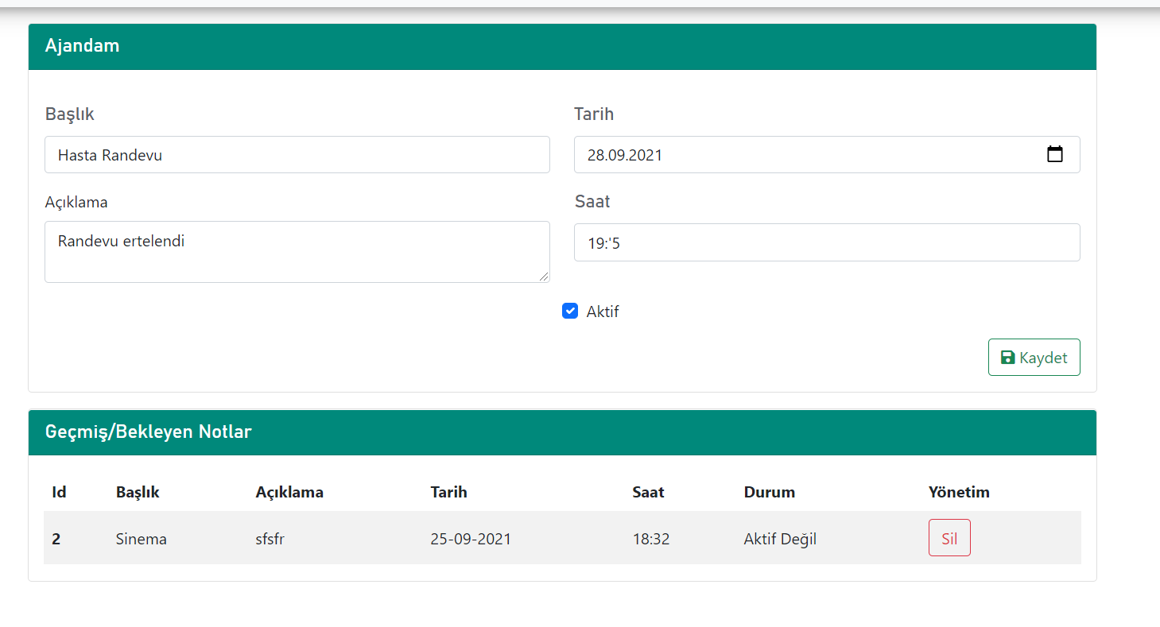
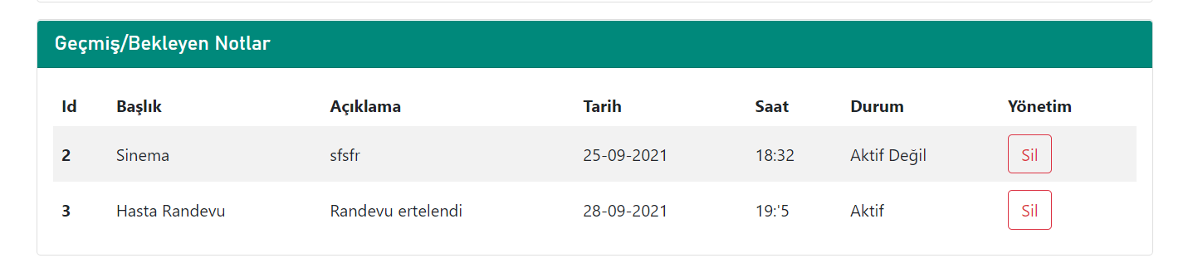
Kullanıcı ajandaya eklenecek bilgileri girip, kaydet butonuna bastığında veriyi veri tabanına kaydetmiş olur.
Veri eklendikten sonra kullanıcı güncel bir şekilde veriyi listede görebilir.

Slide 33
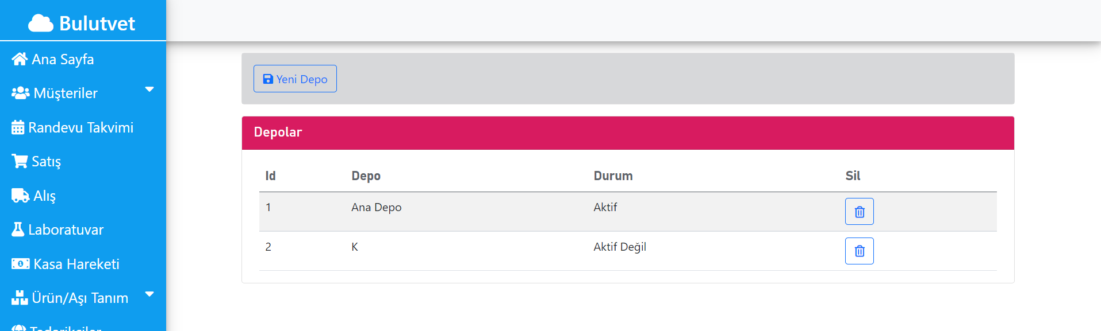
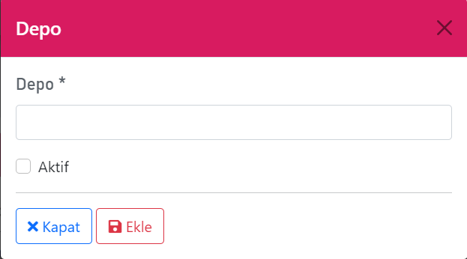
DEPO SAYFASI Depo sayfasında depo bilgilerinin tutulduğu database tablosu kullanılır. Depo sayfası depo ekleme butonu ve depo listesinin bulunduğu iki kısımdan oluşur. Depo ekle butonuna basıldğında bir form çıkar bu form doldurulduktan sonra ekle butonuna basıldığında depo listesi güncellenir ve istenirse depo silinebilir.

Slide 34
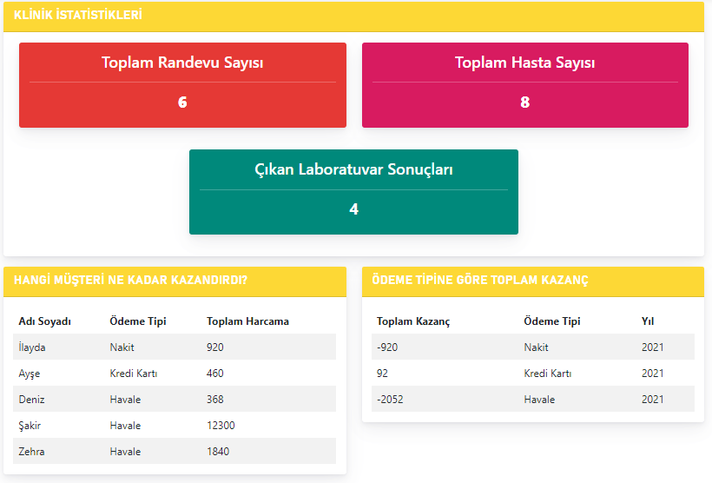
KLİNİK İSTATİSTİKLER SAYFASI
Klinik içerisinde yapılan bazı işlemlerin istatiksel bilgileri bulunmaktadır.

Slide 35


TANIMLAMALAR SAYFASI/KASA Tanımlamalar sekmesindeki kasa sayfasında, kasa database tablosunda veriler tutulur. Bu sayfa kasa ekle butonu ve kasa listesini içerir. «KasaEkle» butonuna basıldıktan sonra ekrana gelen form doldurulduktan sonra liste güncellenir. Kasalar sil butonuna basılarak silinebilir.

Slide 36


TANIMLAMALAR SAYFASI/KATEGORİ Tanımlamalar sekmesindeki kategori sayfasında, kategori database tablosunda veriler tutulur. Bu sayfa kategori ekle butonu ve kategori listesini içerir. «Kategori Grubu Ekle» butonuna basıldıktan sonra ekrana gelen form doldurulduktan sonra liste güncellenir. Kategoriler sil butonuna basılarak silinebilir.

Slide 37

AYARLAR SAYFASI
Kullanıcı, Ayarlar sayfasından yeni bir kullanıcı ekleyebilir. Bu kısımda kişiye verilen rollere göre sayfalara giriş izni verilir. Ayrıca sistemde kayıtlı olan kullanıcıların listesi görülür.

Slide 38


Yeni kullanıcı ekle butonuna basıldığında, kişi gerekli bilgileri doldurarak, sisteme yeni bir kullanıcı ekleyebilir. Ekledikten sonra sistem kullanıcıyı Login sayfasına geri yönlendirir. Yeniden giriş yapıldıktan sonra güncellenmiş kullanıcılar listesini görebilir.

